Slide 1
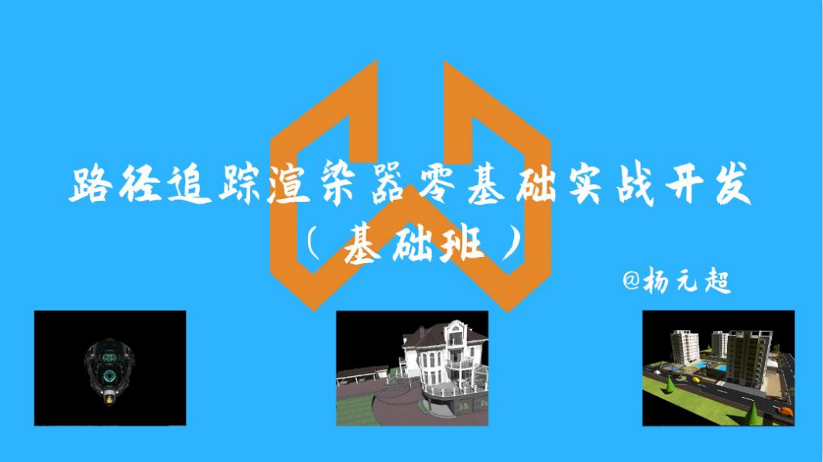
z
Notes:
ss

Slide 2
第十七节课： 光线投射、Whitted光线追踪、分布式光线追踪理论

Slide 3
第十节课：使用光线追踪管线绘制一个三角形（准备）
光线追踪图形学课程（9）：光线追踪、路径追踪对“渲染方程”的变换
第十六节课：渲染方程推导

Slide 4
如何理解渲染方程？
光线追踪技术的发展历史？

Slide 5
理解渲染方程
光线追踪技术历史及其对应的渲染方程变换

Slide 6
理解渲染方程

Slide 7
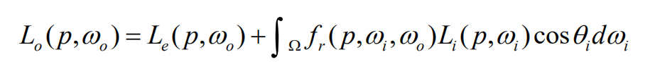
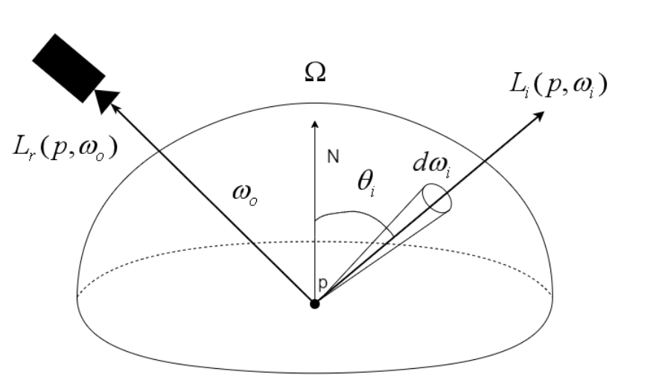
理解渲染方程

Slide 8
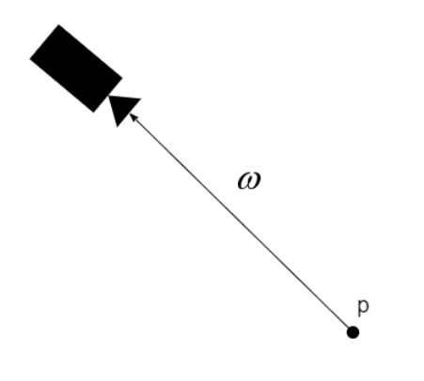
理解渲染方程

Slide 9
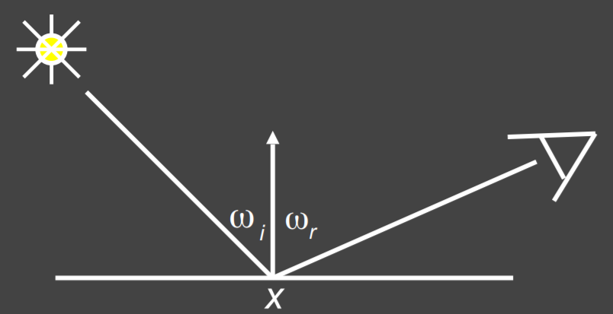
理解渲染方程

Slide 10
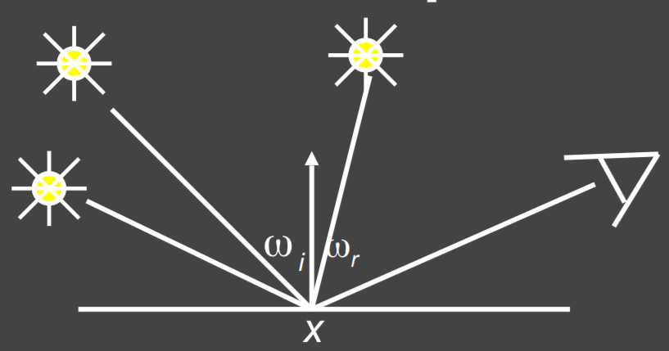
理解渲染方程

Slide 11
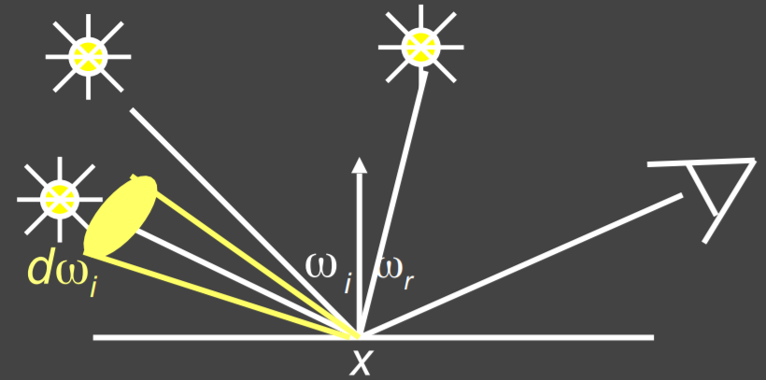
理解渲染方程

Slide 12
理解渲染方程
直接光照
弹射一次的间接光照
弹射两次的间接光照

Slide 13
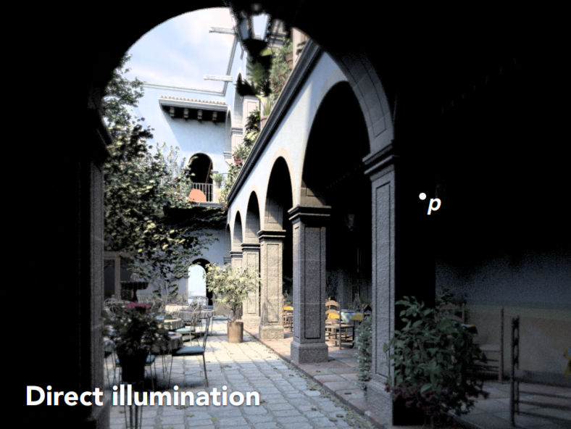

Slide 14
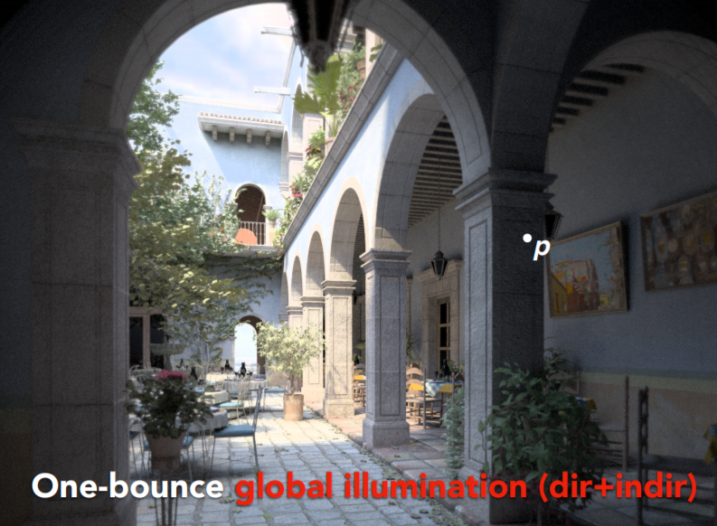

Slide 15
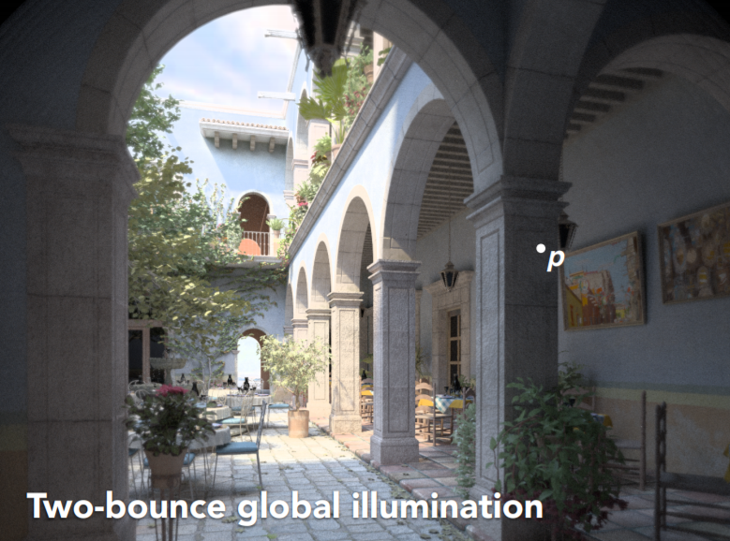

Slide 16
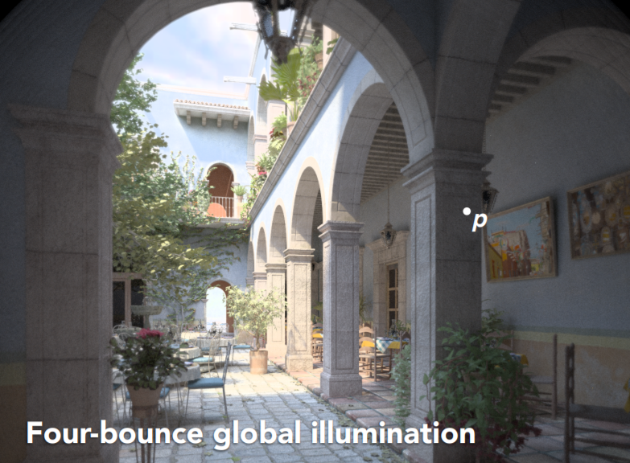

Slide 17
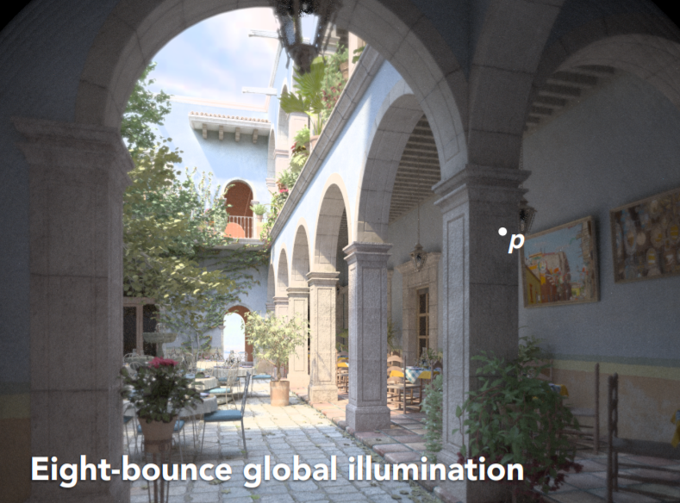

Slide 18
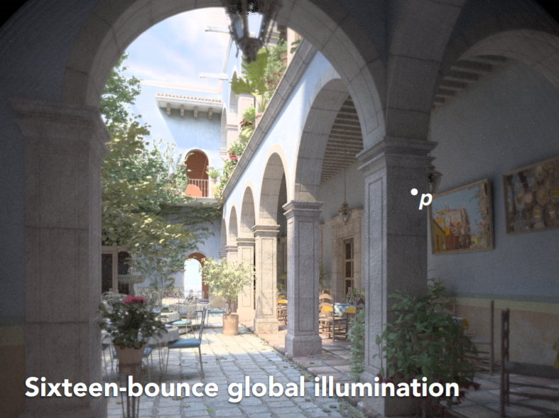

Slide 19
光线追踪技术历史及其对应的渲染方程变换

Slide 20
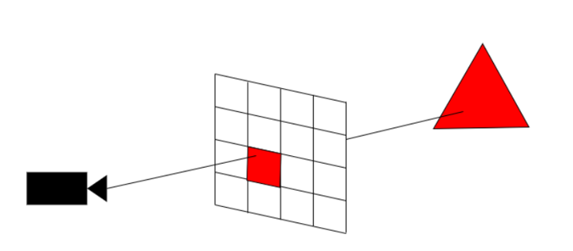
光线投射
回顾第十节课：使用光线追踪管线绘制一个三角形（准备） - 由相机开始向每个像素发射一条射线（称为相机射线或者初始射线）

Slide 21
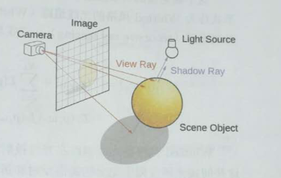
光线投射
1、由相机开始向每个像素发射一条射线（称为相机射线或者初始射线），与物体相交于一点
2、从该点向每个光源发送一条射线（称为阴影射线），求出该点的颜色

Slide 22
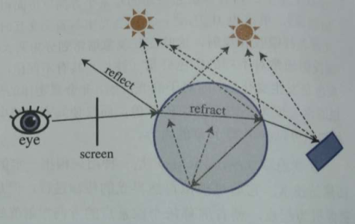
Whitted光线追踪
在光线投射的基础上，让光线沿反射或者折射方向继续递归地传播，直到遇到光源或者漫反射表面为止
当一个光线射中表面时，随机产生3条光线：反射光线、折射光线、阴影光线

Slide 23
Whitted光线追踪
Whitted光线追踪加入了间接光照，但这些间接光照只限于完全的镜面反射和折射，因为它假设物体表面是绝对光滑的

Slide 24
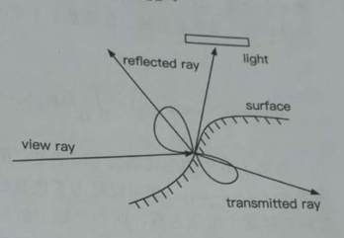
分布式光线追踪
上述限制被分布式光线追踪克服，它使用基于光源面积范围内的积分来计算软阴影的效果，以及基于空间中所有方向的一个积分来近似光泽反射

Slide 25
分布式光线追踪
分布式光线追踪的最大缺点是追踪随着光线的递进，光线数量会发散得越来越多

Slide 27
回答之前提出的问题
如何理解渲染方程？
光线追踪技术的发展历史？

Slide 29
《全局光照技术：从离线到实时渲染》
闫令琪-光线追踪（辐射度量学、渲染方程与全局光照）录像

Slide 30
无

Slide 31
下节课预告
蒙特卡罗积分

